Slide 1


CHÀO MỪNG CÁC THẦY CÔ VỀ DỰ TIẾT HỌC
MÔN: HÌNH HỌC 6 – CHÂN TRỜI SÁNG TẠO
§1. HÌNH CÓ TRỤC ĐỐI XỨNG

Slide 2
Hoạt động khởi động
Quan sát các hình dưới đây chúng có đặc điểm gì giống nhau?

Slide 3

Hoa Thược dược

Slide 4
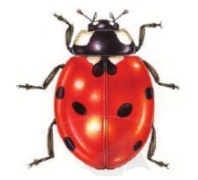
Bọ rùa
Notes:
Trong thiên nhiên có rất nhiều cảnh đẹp. Những hình ảnh chúng ta vừa theo dõi chúng đều có sự cần đối và hài hòa. Chúng ta cùng tìm hiểu điều gì đã tạo nên sự cân đối, hài hòa đó qua bài hoc ngày hôm nay:

Slide 5
BÀI 1: HÌNH CÓ TRỤC ĐỐI XỨNG
HOẠT ĐỘNG KHÁM PHÁ

Slide 6
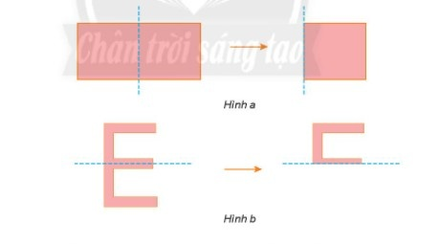
BÀI 1: HÌNH CÓ TRỤC ĐỐI XỨNG
HOẠT ĐỘNG KHÁM PHÁ
I. HÌNH CÓ TRỤC ĐỐI XỨNG. TRỤC ĐỐI XỨNG
HĐ: Quan sát hình bên. Em thấy điều gì?
Khi gấp theo đường nét đứt hai phần của mỗi hình sẽ chồng khít lên nhau

Slide 7
BÀI 1: HÌNH CÓ TRỤC ĐỐI XỨNG
I. HÌNH CÓ TRỤC ĐỐI XỨNG. TRỤC ĐỐI XỨNG
Trọng tâm:
Hai hình trên là hình có trục đối xứng
Đường nét đứt của mỗi hình trên là trục đối xứng của hình đó

Slide 8
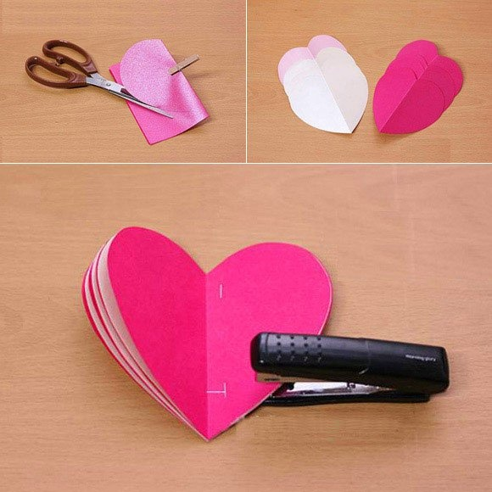
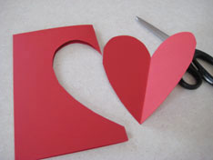
BÀI 1: HÌNH CÓ TRỤC ĐỐI XỨNG
I. HÌNH CÓ TRỤC ĐỐI XỨNG . TRỤC ĐỐI XỨNG
HĐ3: Gấp đôi tờ giấy. Dùng kéo cắt 1 đường như hình bên, rồi mở ra ta được 1 hình. Tìm trục đối xứng?
Thực hành:

Slide 9
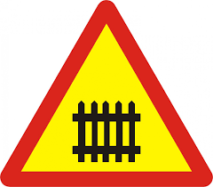


Vận dụng: HĐ nhóm đôi
Bài 1. Những chữ cái nào dưới đây có trục đối xứng?
A B G H
Bài 2. Đường nét đứt có phải là trục đối xứng của mỗi hình sau không?
Notes:
Từ bài 2-gv đặt vấn đề sang phần II để xác định trục đối xững của 1 số hình phẳng.

Slide 10
BÀI 1: HÌNH CÓ TRỤC ĐỐI XỨNG
II. Nhận biết những hình phẳng trong tự nhiên có trục đối xứng

Slide 11
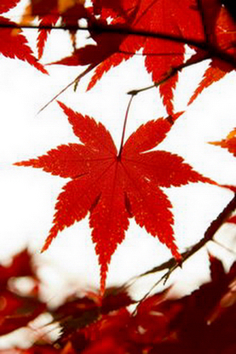
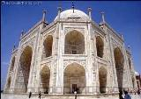
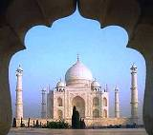
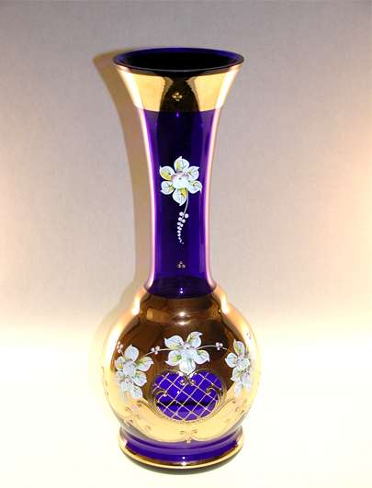
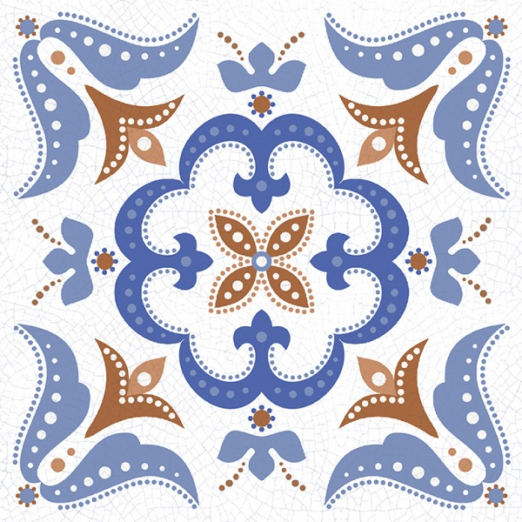
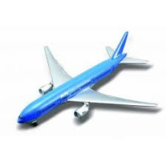
Một số hình có trục đối xứng trong thực tế.

Slide 12
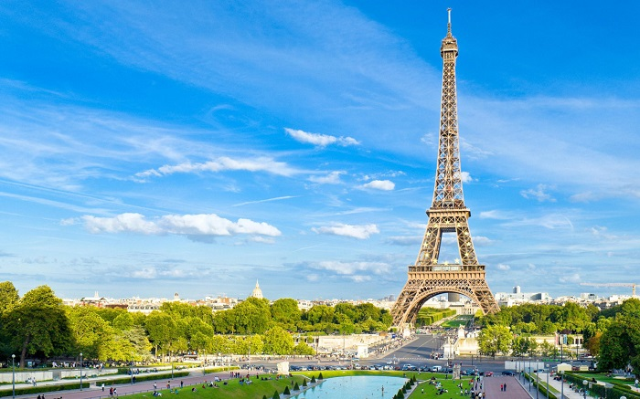
Tháp Eiffel - Pháp

Slide 13
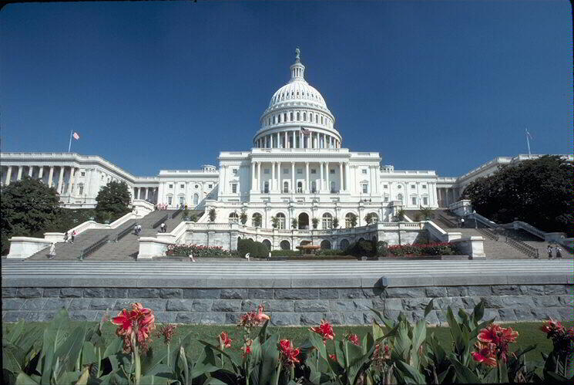
Nhà Trắng- Mỹ

Slide 14
Bài tập
Câu 1: Cho tờ giấy hình chữ nhật. Em hãy tìm trục đối xứng của nó bằng cách gấp giấy. Trục đối xứng của nó là đường thẳng nào? Em tìm được mấy trục đối xứng? Tương tự, tìm trục đối xứng của hình thang cân?
a
a
b
Hình chữ nhật có 2 trục đối xứng là đường thẳng a; b
Hình thang cân có 1 trục đối xứng là đường thẳng a.

Slide 15
BÀI 1: HÌNH CÓ TRỤC ĐỐI XỨNG
Câu 2: Vẽ 1 đường tròn trên giấy rồi cắt theo nét vẽ ta được hình tròn. Gấp đôi hình tròn theo 1 đường thẳng đi qua tâm. Em hãy cho biết, trục đối xứng của hình tròn là đường thẳng nào? Em tìm được mấy trục đối xứng?
.
.
O

Slide 16
BÀI 1: HÌNH CÓ TRỤC ĐỐI XỨNG
Ứng dụng của tính đối xứng để cắt chữ bằng giấy
Thực hành : Để cắt 1 chữ cái có trục đối xứng ta có thể gấp đôi tờ giấy theo trục đối xứng và cắt. Khi đó ta chỉ phải cắt 1 nửa chữ và khi mở giấy ra ta được cả chữ cái. Dựa vào các kiến thức đã học em hãy cắt các chữ sau:
VTV3

Slide 17

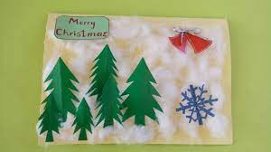
HƯỚNG DẪN VỀ NHÀ
Câu 1: Em hãy tìm một số ví dụ về hình có trục đối xứng trong thực tiễn?
Câu 2: Hoàn thành các bài tập trong SGK và đọc phần: ‘’Có thể em chưa biết’’
Câu 3: Dựa vào tính chất đối xứng của 1 số hình em hãy cắt, dán 1 chiếc thiệp nhỏ như gợi ý sau:

Slide 18



CHÚC CÁC EM HỌC TẬP TỐT

